Slide 1
MISYS, GEOPORTÁL, KOKEŠ, …
Štěpán Koubek

Slide 2
SILNÉ STRÁNKY
Variabilita poskytovaných řešení, služeb a programů
Cenová politika, základní verze zdarma
Modularita MISYS
Samostatné i síťové instalace
Dobrá uživatelská podpora
Dobře zpracovaný GEOPORTÁL
Podpora většiny formátů prostorových dat
WMS služby

Slide 3
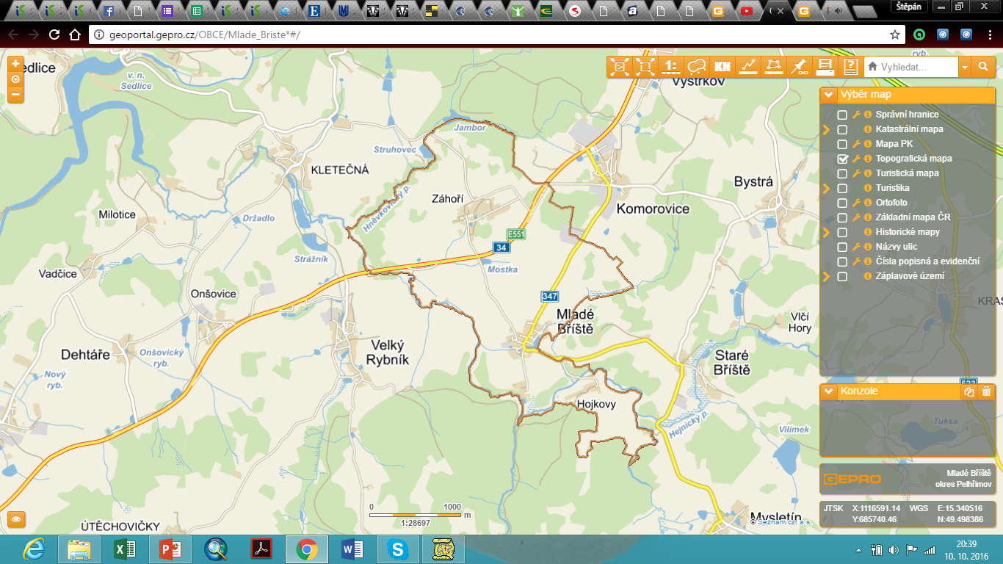

Slide 4
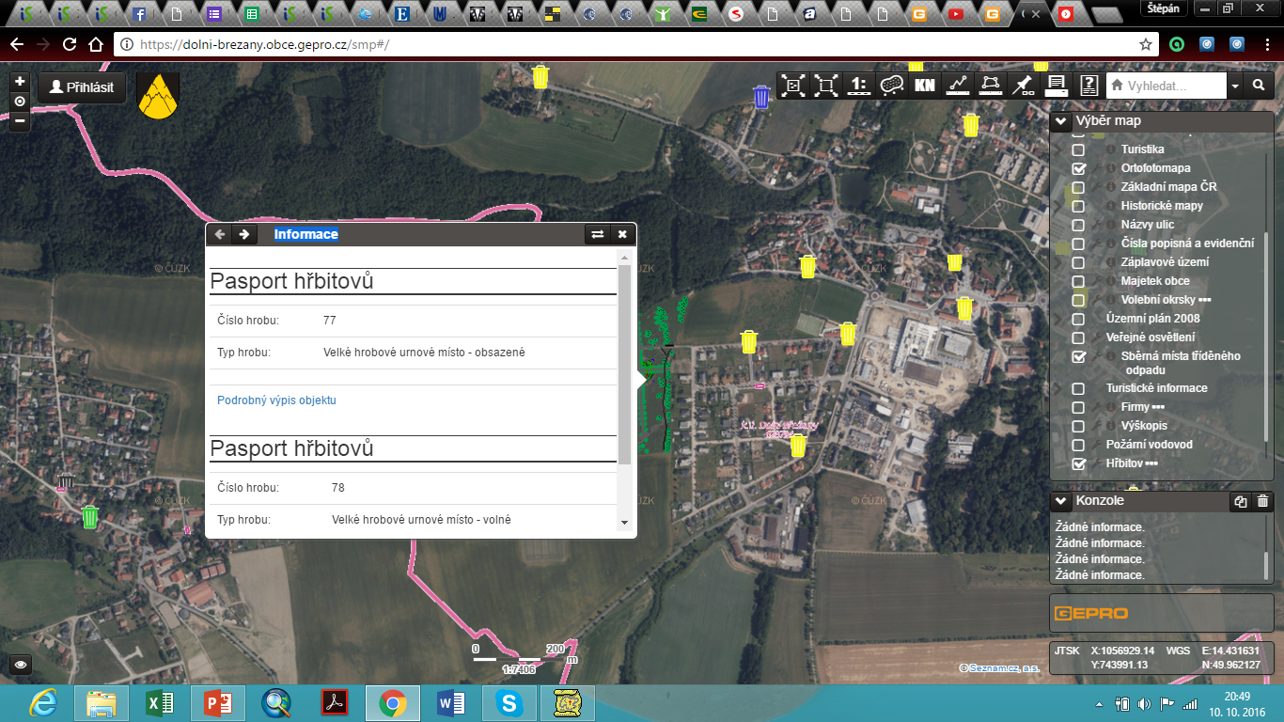

Slide 5
SLABÉ STRÁNKY
Vizuálně zastaralé prostředí MISYS
Zvláštní ikony některých funkcí
Chybí některé panely, jako například Zoom
Černý podklad

Slide 6
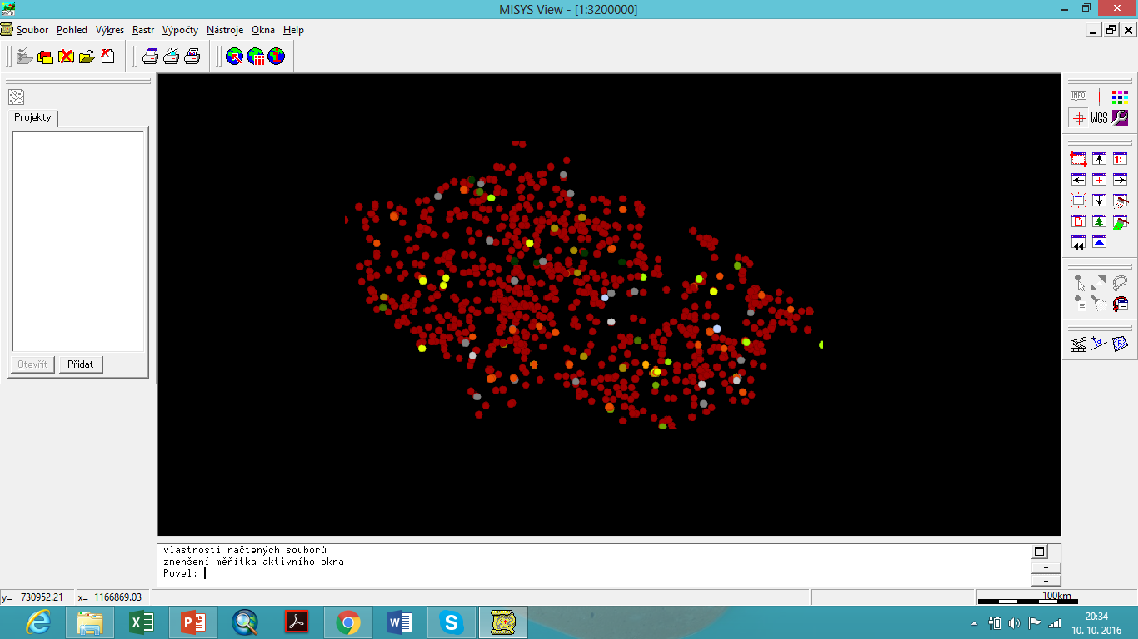

Slide 7
PŘÍLEŽITOSTI
Stále ještě velké množství obcí a jiných samosprávných celků bez vlastního GIS
Případná nová legislativa nařizující územním samosprávám používat jednotné řešení Geoportálů
Zpřístupnění dalších dat k volnému použití

Slide 8
OHROŽENÍ
Případná nová legislativa nařizující územním samosprávám používat jednotné řešení Geoportálů
Konkurence v podobě firmy GEOSENSE a dalších

